Slide 1
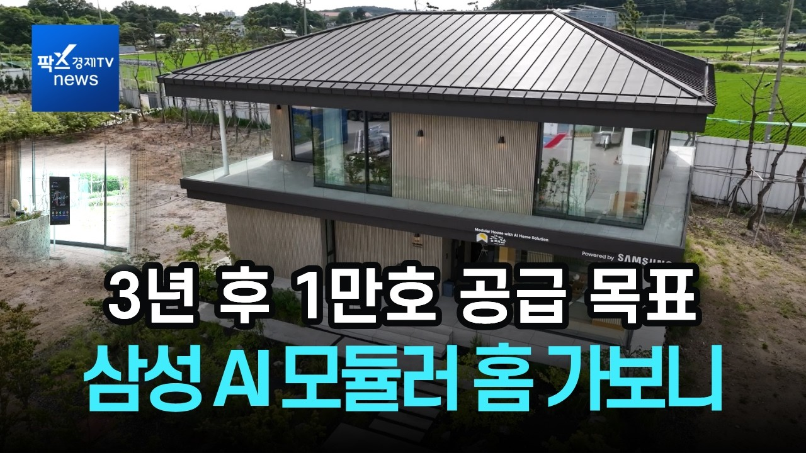
DREAMLABS COLLECTOR
"3년 내 1만호 공급 목표"…삼성 AI 모듈러 홈 가보니
삼성전자가 'AI 모듈러 홈' 사업을 통해 3년 내 1만 호 공급이라는 공격적인 목표를 설정한 것으로 보도되었습니다. 이 영상은 팍스경제TV 뉴스 채널에서 삼성의 AI 모듈러 홈 프로젝트를 조명하며, AI 기술이 접목된 주택의 미래를 제시할 것으로 예상됩니다. 이는 건설 산업과 스마트홈 시장에 AI 기술을 접목하려는 삼성의 전략적 움직임을 보여주며, 주택 시장의 새로운 트렌드를 형성할 가능성이 있습니다. 영상 시청을 통해 AI 모듈러 홈의 구체적인 기능과 삼성의 사업 계획을 상세히 파악할 필요가 있습니다.
CHANNEL
VIDEO ID
팍스경제TV 뉴스
xmj5z0okKas
source: https://www.youtube.com/watch?v=xmj5z0okKas | video_id: xmj5z0okKas | generated: 2026-07-28T15:50:25Z

Slide 2
Executive Summary
영상 시청 전 빠른 정보 습득을 위한 요약
SUMMARY
삼성전자가 'AI 모듈러 홈' 사업을 통해 3년 내 1만 호 공급이라는 공격적인 목표를 설정한 것으로 보도되었습니다. 이 영상은 팍스경제TV 뉴스 채널에서 삼성의 AI 모듈러 홈 프로젝트를 조명하며, AI 기술이 접목된 주택의 미래를 제시할 것으로 예상됩니다. 이는 건설 산업과 스마트홈 시장에 AI 기술을 접목하려는 삼성의 전략적 움직임을 보여주며, 주택 시장의 새로운 트렌드를 형성할 가능성이 있습니다. 영상 시청을 통해 AI 모듈러 홈의 구체적인 기능과 삼성의 사업 계획을 상세히 파악할 필요가 있습니다.
source: https://www.youtube.com/watch?v=xmj5z0okKas | video_id: xmj5z0okKas | generated: 2026-07-28T15:50:25Z

Slide 3
Video Structure
영상 구성과 논리 흐름
01
서론: 삼성 AI 모듈러 홈 프로젝트 소개 및 1만 호 공급 목표 언급 (메타데이터 기반 추론)
02
본론: AI 모듈러 홈의 특징 및 AI 기술 적용 사례 설명 (메타데이터 기반 추론)
03
현장 방문: 실제 AI 모듈러 홈의 내부 및 외부 모습 공개 (메타데이터 기반 추론)
04
인터뷰: 삼성 관계자 또는 전문가의 사업 비전 및 시장 전망 제시 (메타데이터 기반 추론)
05
결론: 향후 주택 시장에 미칠 영향 및 기대 효과 정리 (메타데이터 기반 추론)
source: https://www.youtube.com/watch?v=xmj5z0okKas | video_id: xmj5z0okKas | generated: 2026-07-28T15:50:25Z

Slide 4
Key Ideas
정보게시물로 전환할 핵심 아이디어
01
삼성의 AI 모듈러 홈 사업 진출
02
3년 내 1만 호 공급이라는 대규모 목표
03
주택 건설에 AI 기술 접목 시도
04
모듈러 건축 방식의 활용 및 확장
05
스마트홈 기술과 건설 산업의 융합
06
건설 및 부동산 시장의 혁신 가능성
source: https://www.youtube.com/watch?v=xmj5z0okKas | video_id: xmj5z0okKas | generated: 2026-07-28T15:50:25Z

Slide 5
DreamLabs Application
DreamLabs 내부 적용 관점
01
AI 기반 스마트홈 솔루션 및 서비스 개발 동향 파악
02
모듈러 건축 기술과 AI의 융합을 통한 새로운 사업 기회 탐색
03
건설 및 부동산 시장의 AI 도입 사례 분석 및 경쟁사 동향 모니터링
04
삼성과 같은 대기업의 AI 기반 주택 사업 전략 연구
05
DreamLabs의 AI 기술을 건설 및 주거 환경 개선에 적용할 방안 모색
source: https://www.youtube.com/watch?v=xmj5z0okKas | video_id: xmj5z0okKas | generated: 2026-07-28T15:50:25Z

Slide 6
Verification Required
모델 추론/metadata 한계/원본 확인 필요
01
"AI 모듈러 홈"에서 AI가 구체적으로 어떤 역할을 하는지 (기능, 범위)
02
3년 내 1만 호 공급 목표의 세부 계획 및 현재 진행 상황
03
모듈러 홈의 실제 디자인, 구조, 시공 방식 및 비용 효율성
04
삼성의 이 사업에 대한 공식적인 발표 내용 및 투자 규모
05
영상에 등장하는 전문가 또는 관계자의 발언 내용 및 신뢰성
source: https://www.youtube.com/watch?v=xmj5z0okKas | video_id: xmj5z0okKas | generated: 2026-07-28T15:50:25Z

Slide 7
Source & Download Metadata
게시물과 문서 산출물 추적 정보
METADATA
Title: "3년 내 1만호 공급 목표"…삼성 AI 모듈러 홈 가보니
Channel: 팍스경제TV 뉴스
Video ID: xmj5z0okKas
Source URL: https://www.youtube.com/watch?v=xmj5z0okKas
Playlist ID: PLezuKYaDh4Rs
Generated at: 2026-07-28T15:50:25Z
Source basis: metadata_and_model_inference
source: https://www.youtube.com/watch?v=xmj5z0okKas | video_id: xmj5z0okKas | generated: 2026-07-28T15:50:25Z

